Slide 1

О деятельности Орловского регионального Центра поддержки экспорта.
Основные направления работы в 2019 году.

Slide 2


О ЦЕНТРЕ
Центр осуществляет свою деятельность с февраля 2016 года в качестве структурного подразделения НО МКК «Фонд микрофинансирования Орловской области».
Центр создан по государственной программе Министерства экономического развития Российской Федерации при поддержке и непосредственном участии Правительства Орловской области.

Slide 3

Миссия Центра
СОДЕЙСТВИЕ УВЕЛИЧЕНИЮ ОБЪЕМОВ ЭКСПОРТА ПРОДУКЦИИ, ПРОИЗВОДИМОЙ ПРЕДПРИЯТИЯМИ МАЛОГО И СРЕДНЕГО БИЗНЕСА ОРЛОВСКОЙ ОБЛАСТИ

Slide 4




Функции Центра
ПРЕДОСТАВЛЕНИЕ УСЛУГ СУБЪЕКТАМ МСП ОРЛОВСКОЙ ОБЛАСТИ
ПОПУЛЯРИЗАЦИЯ ЭКСПОРТНОЙ ДЕЯТЕЛЬНОСТИ В РЕГИОНЕ
УЧАСТИЕ В РАЗРАБОТКЕ И РЕАЛИЗАЦИИ МЕРОПРИЯТИЙ РЕГИОНАЛЬНОЙ ПРОГРАММЫ ПОДДЕРЖКИ ЭКСПОРТА
ОРГАНИЗАЦИЯ И ПРОВЕДЕНИЕ ЕЖЕГОДНОГО КОНКУРСА «ЛУЧШИЙ ЭКСПОРТЕР ГОДА»

Slide 5

Основные направления консультационных и организационных услуг Центра
КОНСУЛЬТИРОВАНИЕ ПО ВОПРОСАМ ЭКСПОРТНОЙ ДЕЯТЕЛЬНОСТИ
ОРГАНИЗАЦИЯ УЧАСТИЯ В МЕЖДУНАРОДНЫХ ВЫСТАВКАХ В РОССИИ И ЗА РУБЕЖОМ
ОРГАНИЗАЦИЯ БИЗНЕС-МИССИЙ
ПЕРЕВОД И ПОДГОТОВКА ЭКСПОРТНОГО И ИНВЕСТИЦИОННОГО ПРЕДЛОЖЕНИЯ
СОДЕЙСТВИЕ В СОЗДАНИИ И МОДЕРНИЗАЦИИ САЙТОВ
ПРОДВИЖЕНИЕ ПРОДУКТОВ ГРУППЫ АО «РЭЦ»

Slide 6






В 2018 ГОДУ ЦЕНТРОМ ОРГАНИЗОВАНЫ
6 международных выставок для 12 субъектов МСП
маркетинговые исследования для 2 субъектов МСП
3 международных бизнес-миссии для 13 субъектов МСП
международная сертификации для 1 субъекта МСП
9 обучающих мероприятий,
в том числе 8 образовательных семинаров Школы экспорта РЭЦ для 63 субъектов МСП

Slide 7
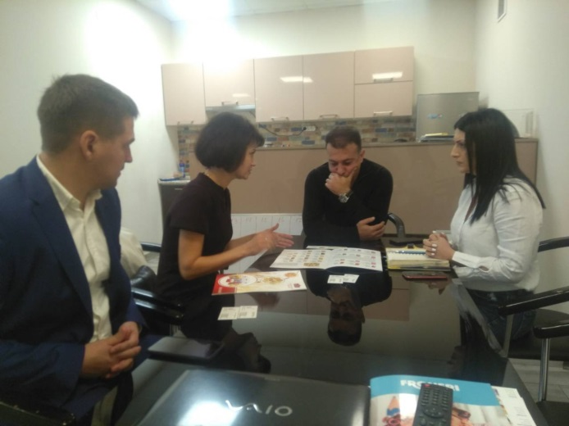
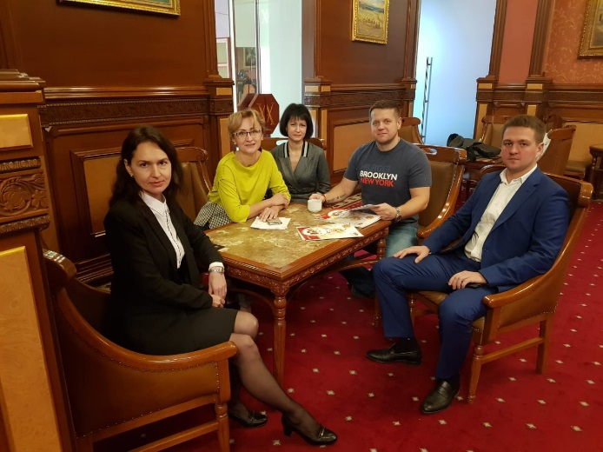
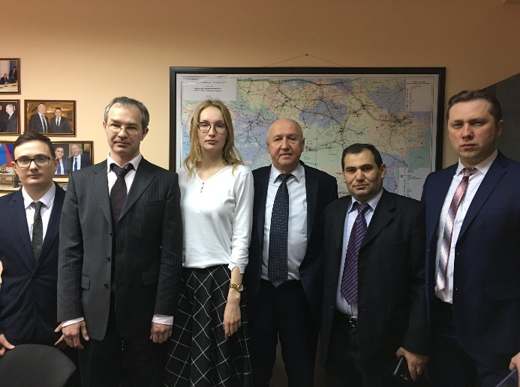
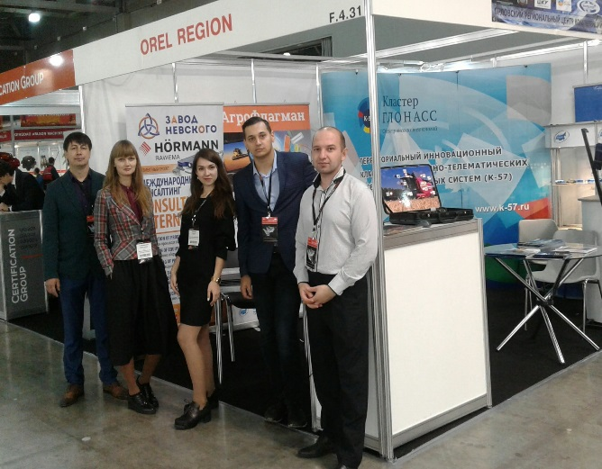
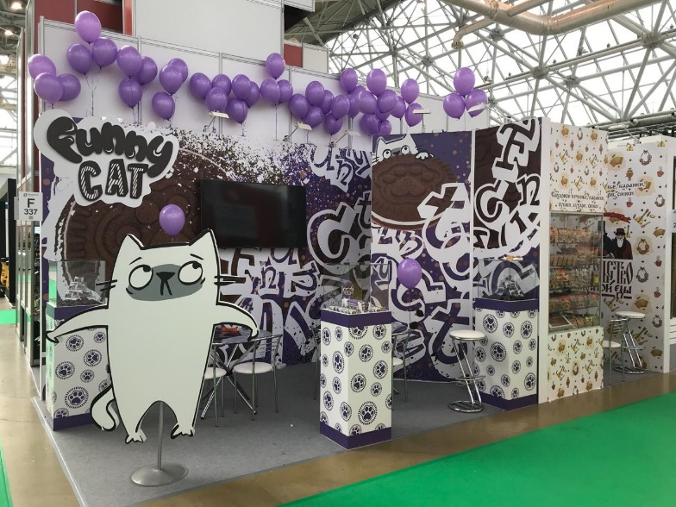
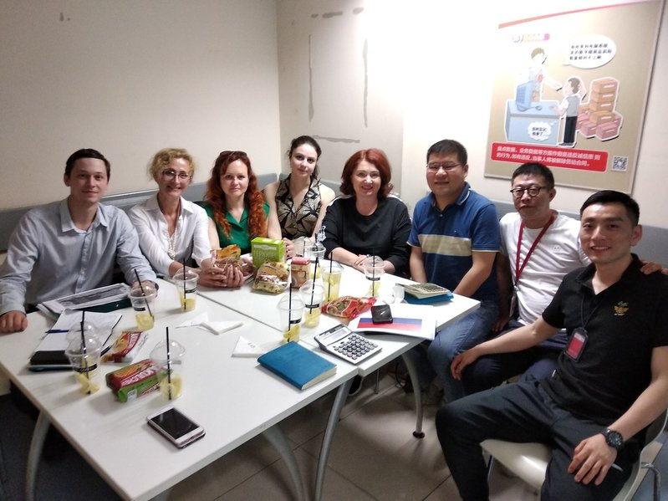
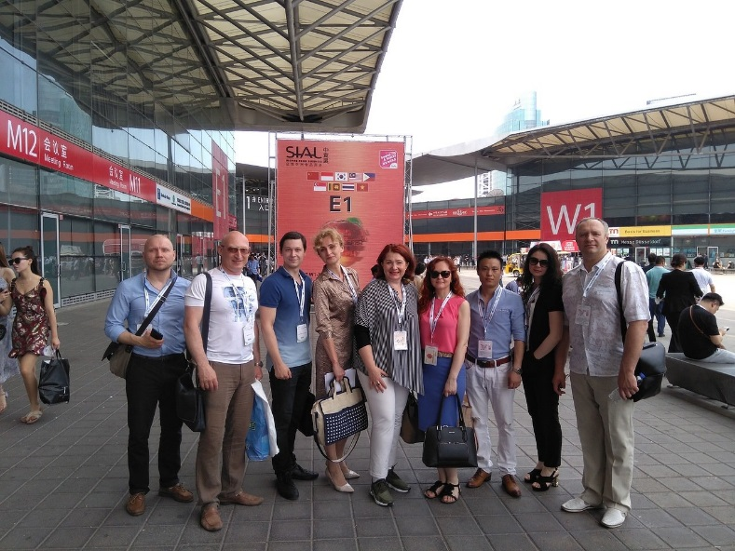
В 2018 ГОДУ ПРИ СОДЕЙСТВИИ ЦЕНТРА БЫЛИ ЗАКЛЮЧЕНЫ
26 ЭКСПОРТНЫХ КОНТРАКТА 16 СУБЪЕКТАМИ МСП НА СУММУ 162, 8 МЛН. РУБ.

Slide 8

ПРОЕКТ ЦЕНТРА
Конкурс для действующих и начинающих экспортёров региона
Был реализован впервые при поддержки Правительства Орловской области и Администрации города

Slide 9
ОСНОВНЫЕ НАПРАВЛЕНИЯ РАБОТЫ ЦЕНТРА В 2019 ГОДУ
      М
1
4
ЭКСПОРТНАЯ АКСЕЛЕРАЦИЯ
ЭКСПОРТ УСЛУГ
2
ПРОМЫШЛЕННЫЙ ЭКСПОРТ
5
ПРОДВИЖЕНИЕ УСЛУГ
АО «РЭЦ»
3
ЭКСПОРТ ПРОДУКЦИИ АПК

Slide 10

ЭКСПОРТНАЯ АКСЕЛЕРАЦИЯ
      М
целостная система образовательных, финансовых и нефинансовых мер, направленных на поддержку и ускоренное развитие экспортной деятельности компаний, в том числе не осуществлявших экспортных поставок ранее
Цель: увеличение количества экспортеров среди субъектов МСП

Slide 11

ПРОМЫШЛЕННЫЙ ЭКСПОРТ, ЭКСПОРТ ПРОДУКЦИИ АПК,
ЭКСПОРТ УСЛУГ
      М
Цель: способствовать обеспечению благоприятной конкурентной среды предприятиям производителям промышленной̆ продукции, продукции АПК и сферы услуг, улучшать имидж российской продукции, способствовать её выходу на внешние рынки в соответствии с имеющимся рекреационным и экономическим потенциалом

Slide 12



В 2019 году Центр планирует организовать
      М
17 МЕЖДУНАРОДНЫХ ВЫСТАВОК ЗА РУБЕЖОМ
10 МЕЖДУНАРОДНЫХ БИЗНЕС -МИССИЙ
11 ЭКСПОРТНЫХ СЕМИНАРОВ ШКОЛЫ ЭКСПОРТА РЭЦ

Slide 13

ПРОДВИЖЕНИЕ УСЛУГ АО «РЭЦ»
      М
Осуществление информационной и документальной поддержки бизнеса Орловской области по вопросам информирования об услугах АО «РЭЦ», порядке предоставления субсидий, финансирование части затрат производителям, кредитования экспортеров и страхования валютных рисков

Slide 14
Спасибо за внимание!

